Slide 1

Abb.1 k-Means-Iteration

Slide 2
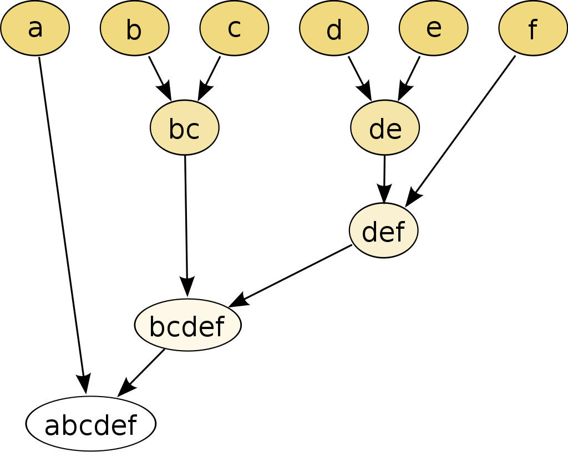
Abb. 2: Hierarchisches Clustering

Slide 3
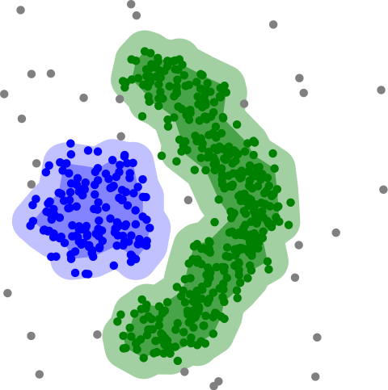
Abb. 3: Dichtebasiertes Clustering

Slide 4


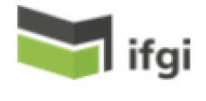

Referenzen
Abb. 1: k-Means-Iteration – https://de.wikipedia.org/wiki/Datei:K-means_convergence.gif
Abb. 2: Hierarchisches Clustering – https://commons.wikimedia.org/w/index.php?curid=7344806
Abb. 3: Dichtebasiertes Clustering - https://commons.wikimedia.org/wiki/File:DBSCAN-density-data.svg
„Die Versprechen der digitalen Bildung̶̶̶̶̶̶̶ quo vadis, Hochschullehre?” von Markus Deimann.Dieses Werk und dessen Inhalte sind̶̶̶̶̶̶̶ sofern nicht anders angegeben̶̶̶̶̶̶̶ lizenziert unter CC BY-SA 4.0. Ausgenommen ausder Lizenz sind die verwendeten Logos.
partners logos
partners logos

Slide 5
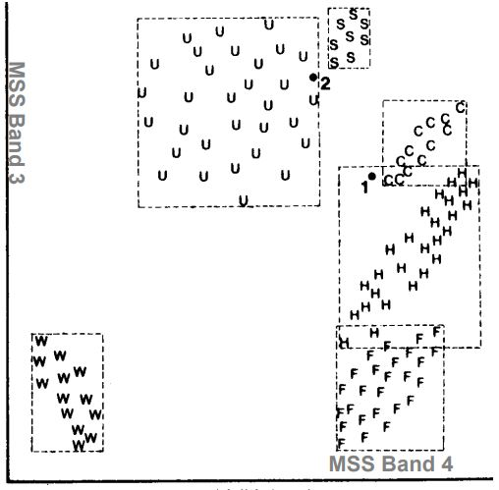
Abb. 1: Quader- Verfahren

Slide 6
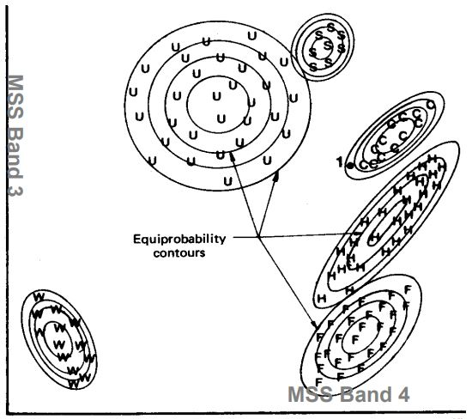
Abb. 2: Maximum Likelihood

Slide 7
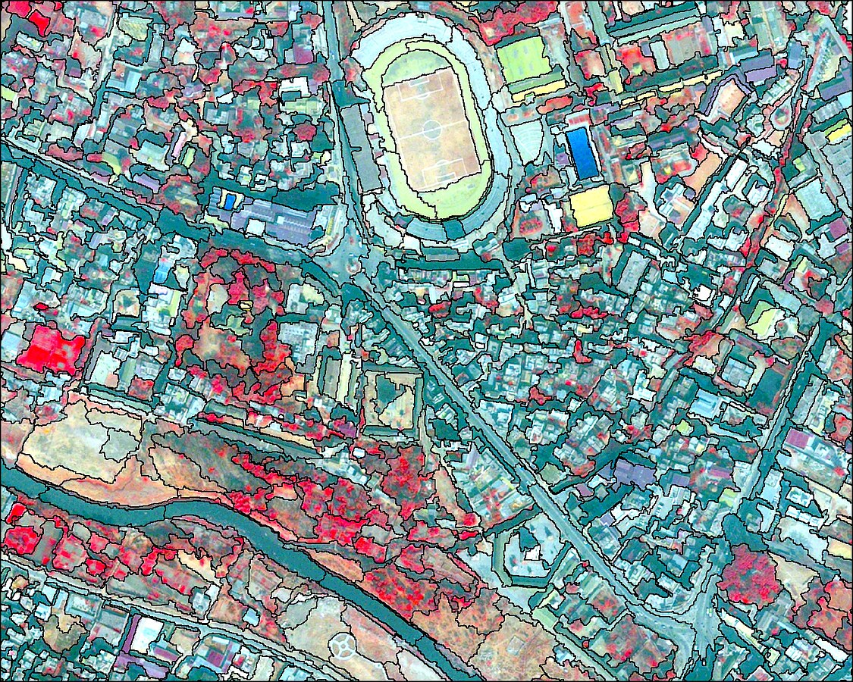
Abb. 3: OBIA

Slide 8
Referenzen
Abb 1: Quader-Verfahren – Herr Prof. Dr. Greiwe – Own Work
Abb 2: Maximum Likelihood – Herr Prof. Dr. Greiwe – Own Work
Abb 3: Object_Based_Image_Analyse – Uddinkabir – own Work - https://commons.wikimedia.org/wiki/File:Object_based_image_analysis.jpg
„Die Versprechen der digitalen Bildung̶̶̶̶̶̶̶ quo vadis, Hochschullehre?” von Markus Deimann.Dieses Werk und dessen Inhalte sind̶̶̶̶̶̶̶ sofern nicht anders angegeben̶̶̶̶̶̶̶ lizenziert unter CC BY-SA 4.0. Ausgenommen ausder Lizenz sind die verwendeten Logos.
partners logos
partners logos

